Slide 1
Имитационная модель поставок товаров для интернет-магазина DYZ STORE
Наставник проекта
Ивлиева Ксения Васильевна

Slide 2
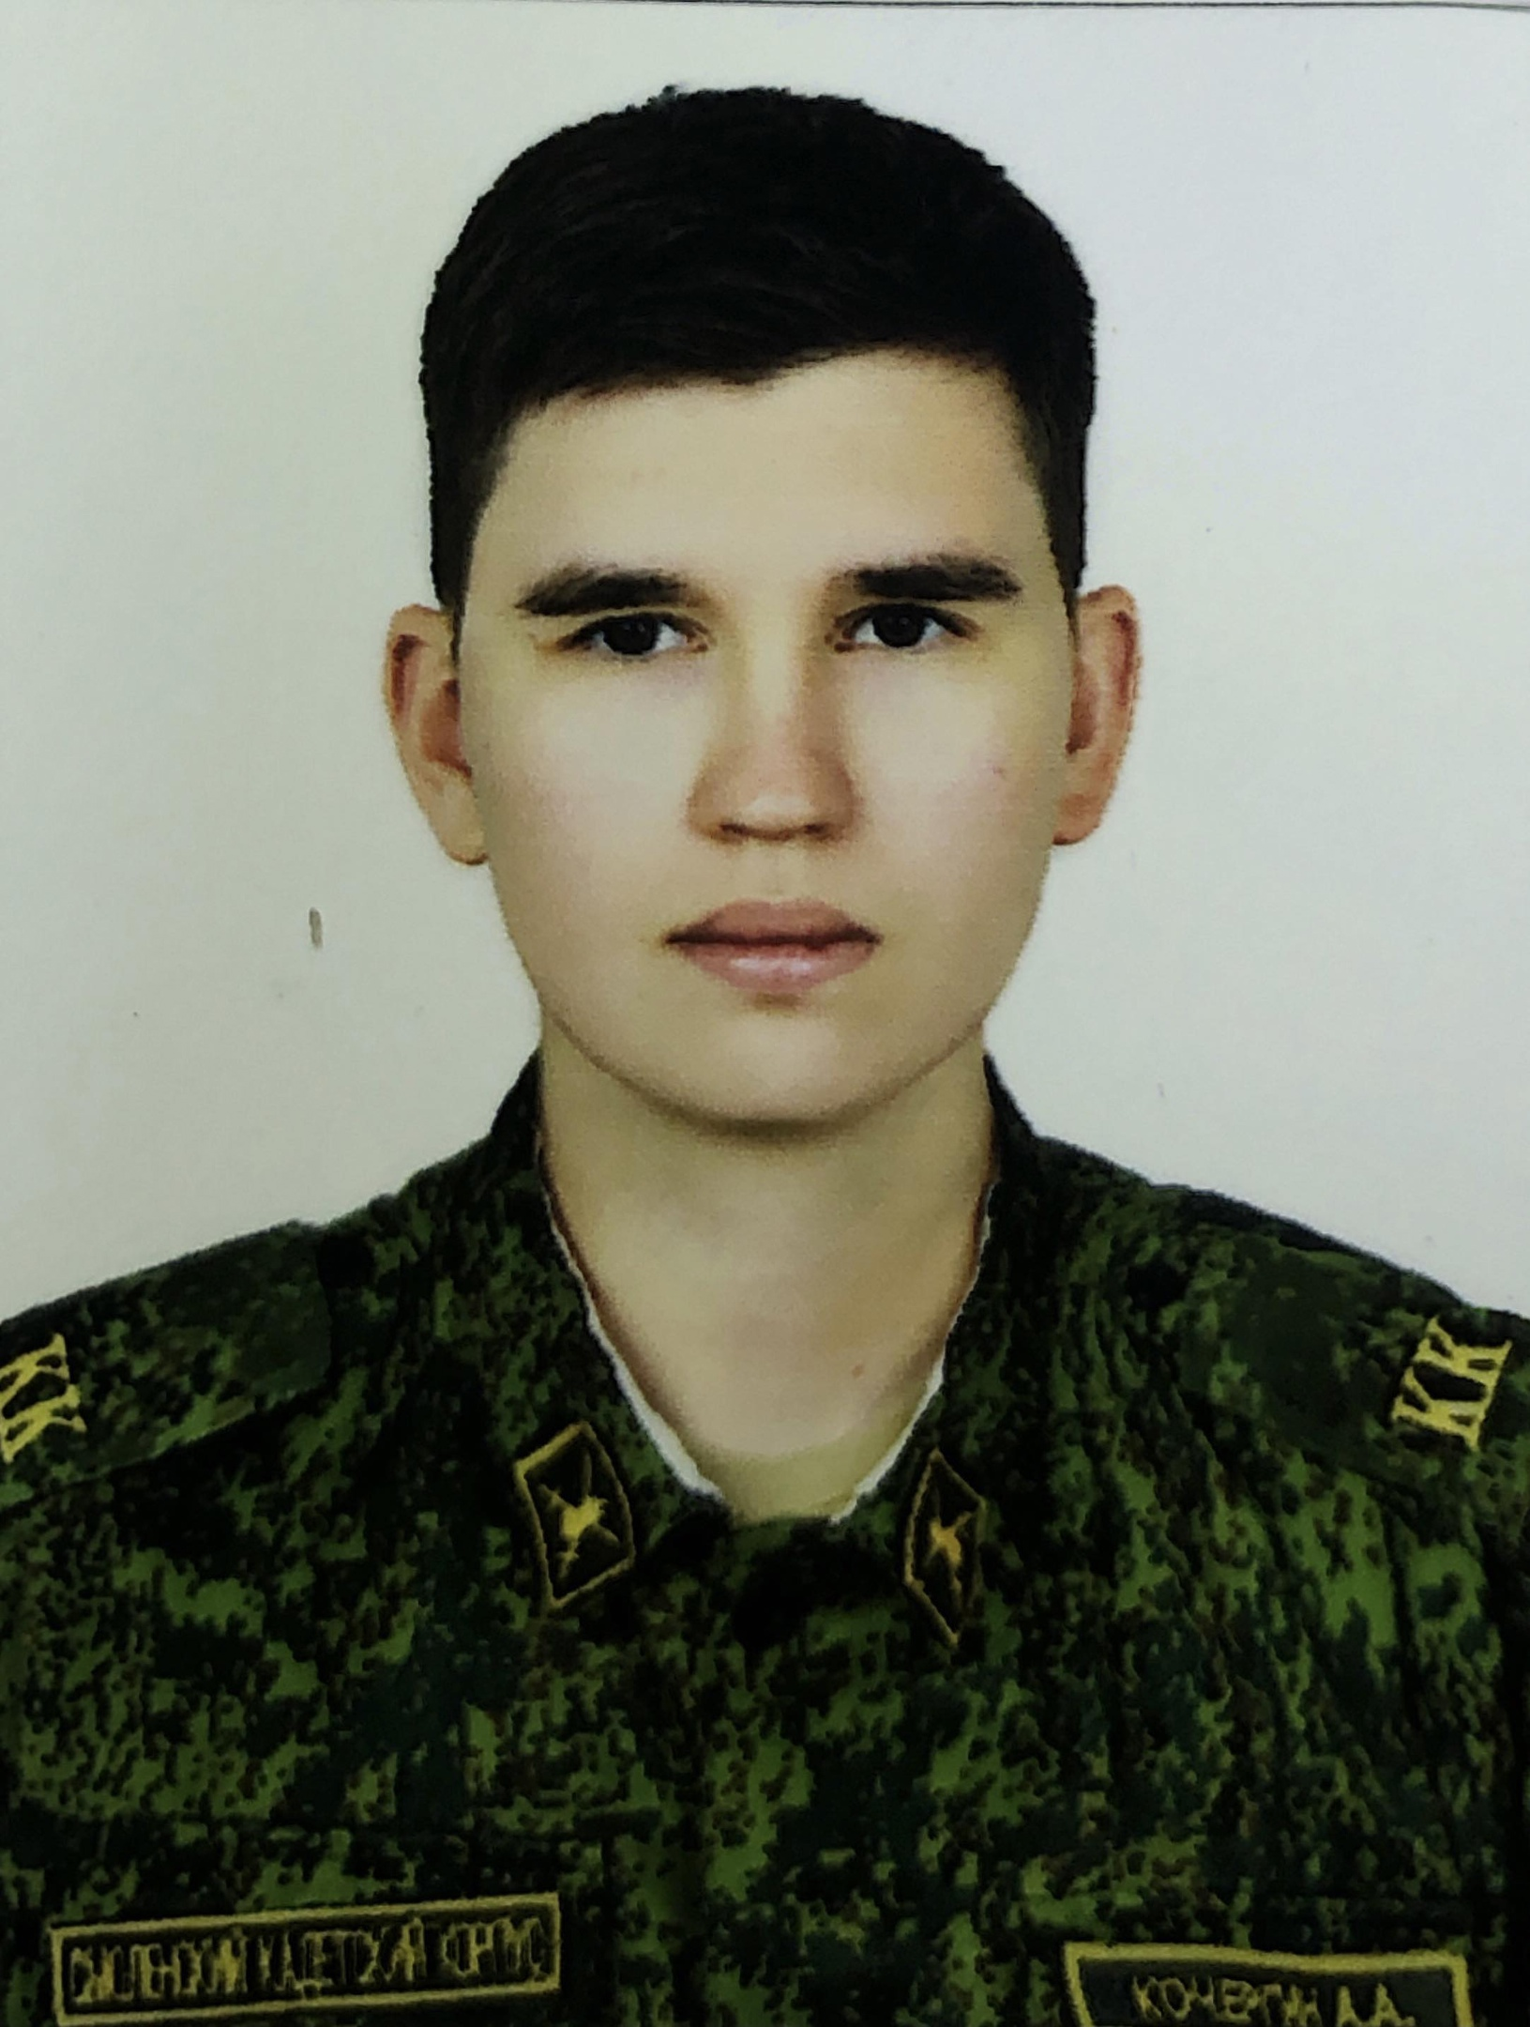

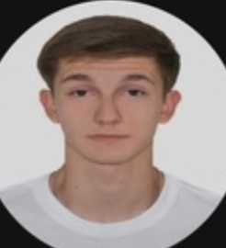
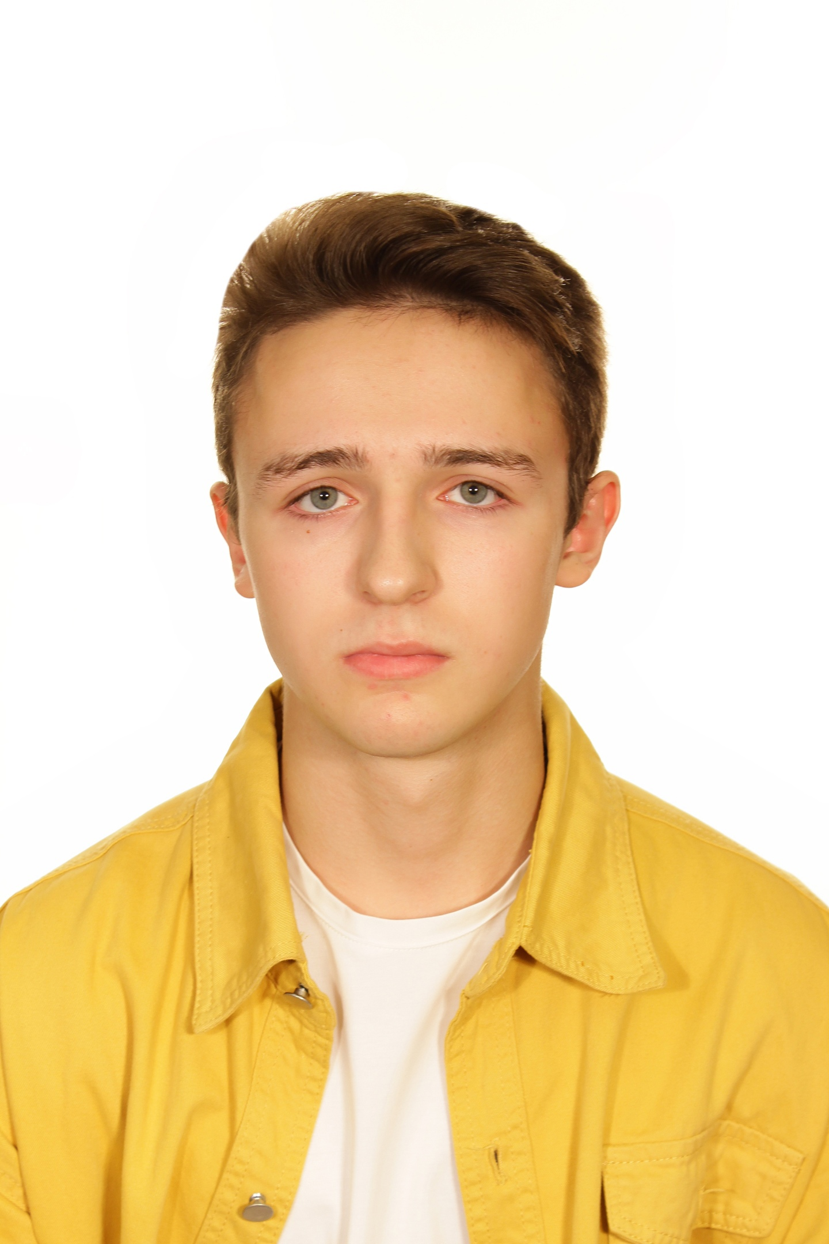

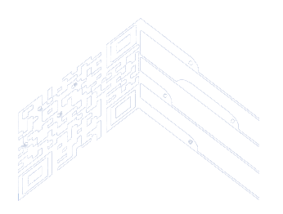
Разработчики проекта
Кочергин Андрей - аналитик
Зиненко Иван - аналитик
Купаев Кирилл – IT-специалист
Парасковей Вадим – руководитель проекта, project-manager
Имитационная модель поставок товаров для интернет-магазина DYZ STORE
Студенты: Кочергин А., Купаев К., Парасковей В., Зиненко И. УЭЦ-241
2

Slide 3

Проблема
Проблема: компания DYZ STORE нуждается в развитии транспортно-логистической составляющей бизнеса. Нынешний способ транспортировки требует модернизации и систематизации.
Имитационная модель поставок товаров для интернет-магазина DYZ STORE
Студенты: Кочергин А., Купаев К., Парасковей В., Зиненко И. УЭЦ-241
3

Slide 4
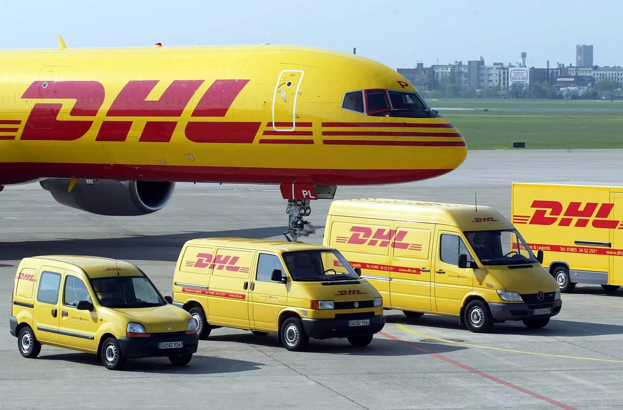
Мировой опыт в решении данной проблемы
Одним из ярких примеров можно выделить компанию DHL, которая распространяет свои действия как на территории РФ, так и на международном уровне. Они доставляют посылки практически в любую точку мира и уделяют особое внимание своему сервису. Заказчику недостаточно этого аналога для решения проблемы, поскольку данное предприятие не способно своевременно доставить товар в указанный срок.
Имитационная модель поставок товаров для интернет-магазина DYZ STORE
Студенты: Кочергин А., Купаев К., Парасковей В., Зиненко И. УЭЦ-241
4

Slide 5
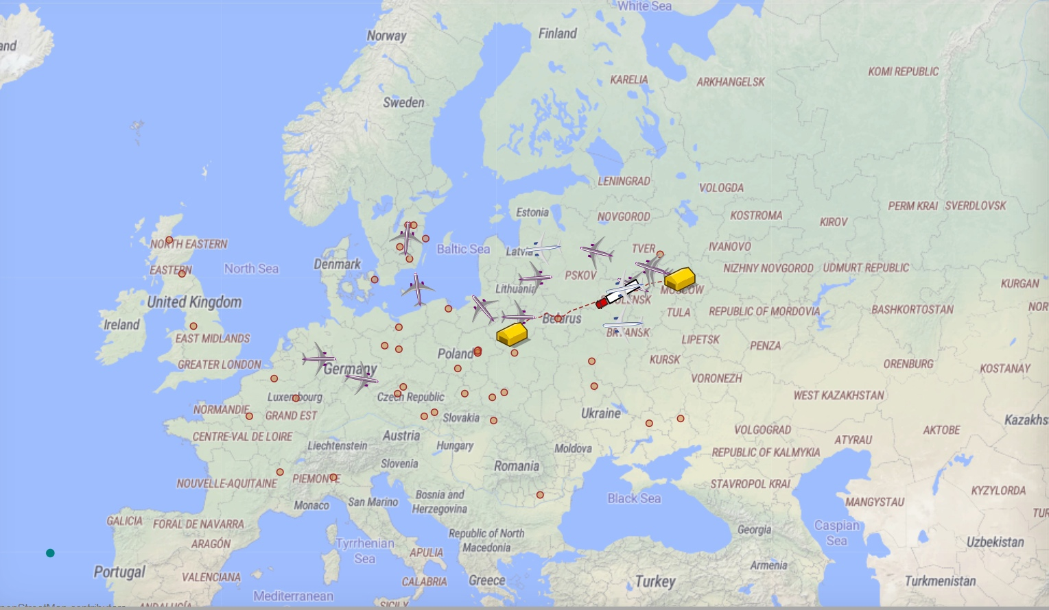
Описание реализованного решения
Разработанная система поставок позволила проанализировать проблемы транспортно-логистической составляющей в работе компании.
Результатом проекта являются перспективы будущего развития компании-заказчика, с последующей оптимизацией и развитием транспортных процессов
Имитационная модель поставок товаров для интернет-магазина DYZ STORE
Студенты: Кочергин А., Купаев К., Парасковей В., Зиненко И. УЭЦ-241
5

Slide 6

Пользователи: Компания - заказчик
Заказчиком является компания DYZ STORЕ, пользователи – потребители, у которых появляется необходимость заказать товары из любой точки мира.
Имитационная модель поставок товаров для интернет-магазина DYZ STORE
Студенты: Кочергин А., Купаев К., Парасковей В., Зиненко И. УЭЦ-241
6

Slide 7
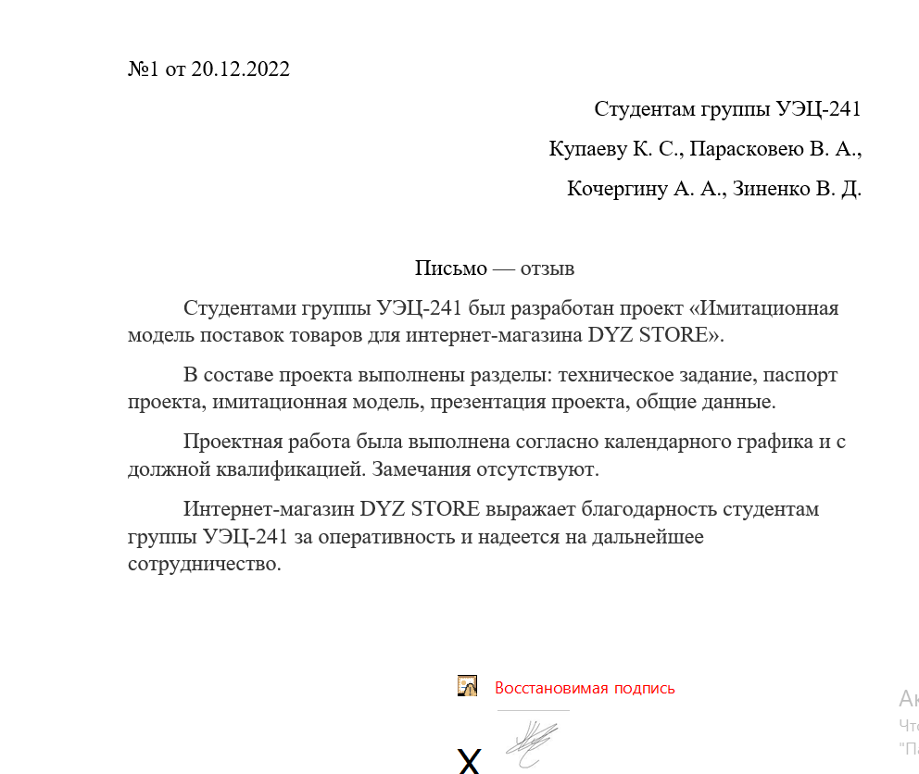
Результаты приемки
https://github.com/Exorser/DYZ-STORE/blob/main/Отзыв.docx
Имитационная модель поставок товаров для интернет-магазина DYZ STORE
Студенты: Кочергин А., Купаев К., Парасковей В., Зиненко И. УЭЦ-241
7

Slide 8
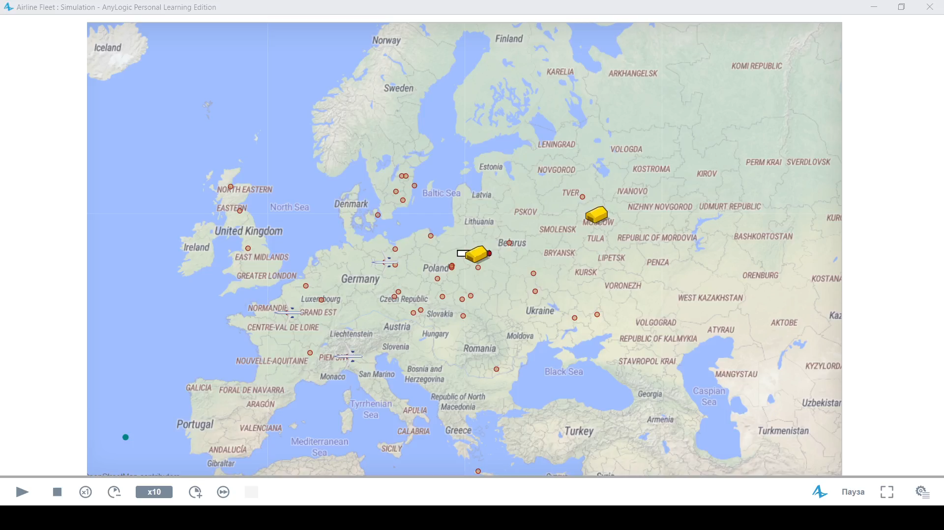




Информация об эксплуатации
- Склад
- Грузовые самолеты DYZ STORE
- Самолет международных сообщений
- Автомобиль логистики DYZ STORE
Имитационная модель поставок товаров для интернет-магазина DYZ STORE
Студенты: Кочергин А., Купаев К., Парасковей В., Зиненко И. УЭЦ-241
8

Slide 9


Затраченные ресурсы
Для достижения поставленной цели и решения проблемы были затрачены усилия и время нашей команды.
Имитационная модель поставок товаров для интернет-магазина DYZ STORE
Студенты: Кочергин А., Купаев К., Парасковей В., Зиненко И. УЭЦ-241
9

Slide 10
Этапы выполнения проекта
Дата | Событие
01.09.2022 | Подписание соглашения о сотрудничестве с заказчиком
22.09.2022 | Начало разработки проекта
20.10.2022 | Создание готового плана проекта
27.10.2022 | Начало разработки имитационной модели поставок
10.11.2022 | Завершена работа над презентацией проекта
24.11.2022 | Закончена разработка имитационной модели поставок
01.12.2022 | Написан отзыв заказчиком о работе модели
15.12.2022 | Защита проекта
Имитационная модель поставок товаров для интернет-магазина DYZ STORE
Студенты: Кочергин А., Купаев К., Парасковей В., Зиненко И. УЭЦ-241
10

Slide 11

Репозиторий проекта
https://github.com/Exorser/DYZ-STORE
Имитационная модель поставок товаров для интернет-магазина DYZ STORE
Студенты: Кочергин А., Купаев К., Парасковей В., Зиненко И. УЭЦ-241
11

Slide 12
Спасибо за внимание

